Slide 1

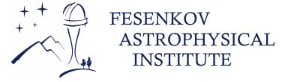
ФИЗИКО-ТЕХНИЧЕСКИЙ ИНСТИТУТ ЕВРАЗИЙСКОГО НАЦИОНАЛЬНОГО УНИВЕРСИТЕТА ИМ. Л. Н. ГУМИЛЕВА МИНИСТЕРСТВА ОБРАЗОВАНИЯ И НАУКИ РЕСПУБЛИКИ КАЗАХСТАН
Научно-исследовательская работа
Специальность : 7М05304 – «Физикa»
Выполнил : Какимов Ә.С.
Науычный руководитель : Мырзакулов Қ.P.

Slide 2
Введение
V Scorpii — это звёздная система, в которой две массивные звезды периодически закрывают друг друга. Мы можем наблюдать, как меняется её яркость во время затмений. Я построил модель этой системы и сравнил, как она выглядит по сравнению с реальными данными.

Slide 3
Основные понятия
Двойная звезда — это когда две звезды вращаются вокруг общего центра масс. Кривая блеска показывает, как меняется яркость этой системы во времени. А задача двух тел позволяет посчитать, как именно звёзды двигаются под действием гравитации.

Slide 4
Методы исследования
Я использовал закон всемирного тяготения Ньютона. Все расчёты делал на Spyder, используя численные методы. Для проверки модели я взял реальные данные из астрономической базы наблюдений ZTF. Это позволило мне сравнить мою модель с настоящими измерениями.

Slide 5
Этап 1 — Орбитальная динамика
На первом этапе я рассчитал движение звёзд системы V Scorpii. На этом графике показаны их орбиты. Это помогло понять, когда одна звезда будет закрывать другую и как это повлияет на общую яркость системы.

Slide 6
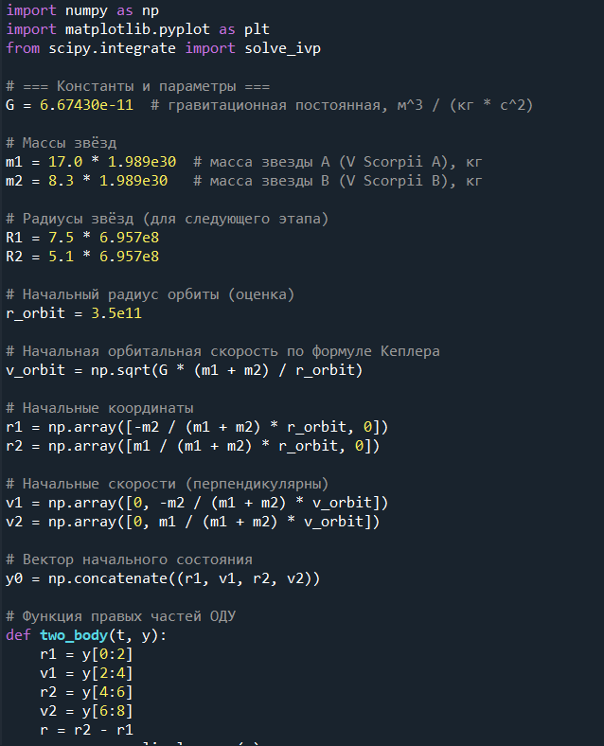
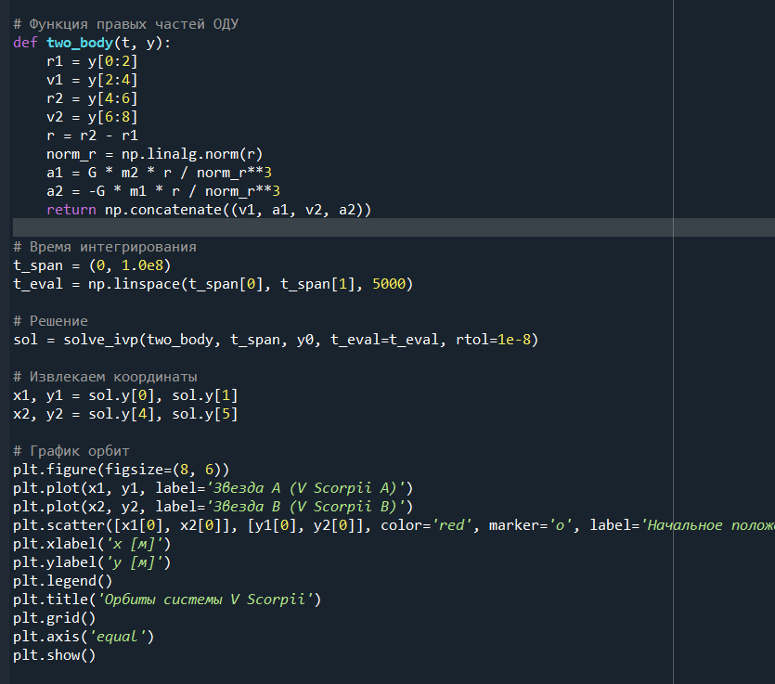
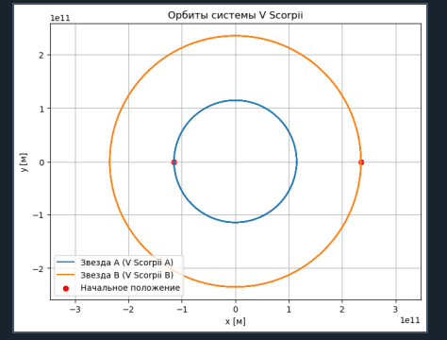

Slide 7
Этап 2 — Синтетическая кривая блеска
Затем я построил синтетическую кривую блеска системы. Когда одна звезда перекрывает другую, яркость падает — на графике это выглядит как провалы. Так получилась модельная кривая блеска системы V Scorpii.

Slide 8
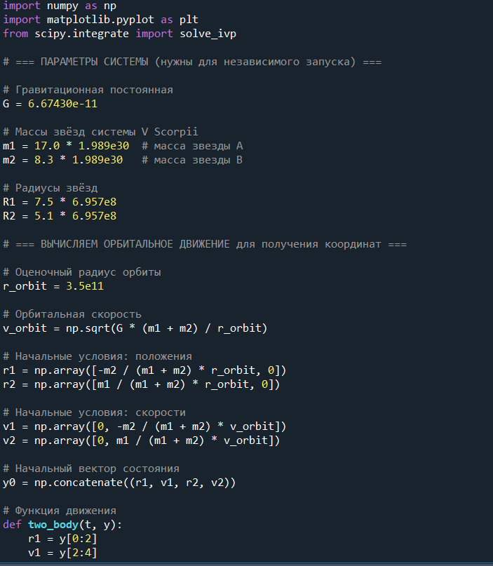
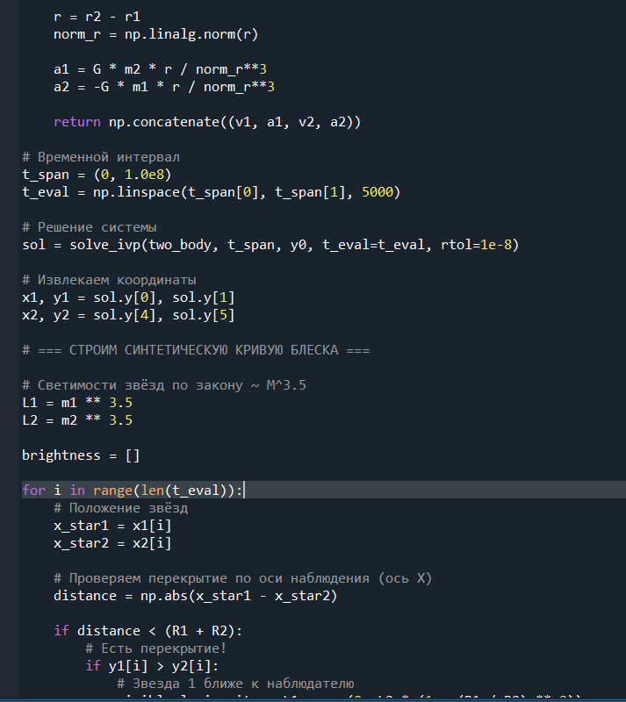
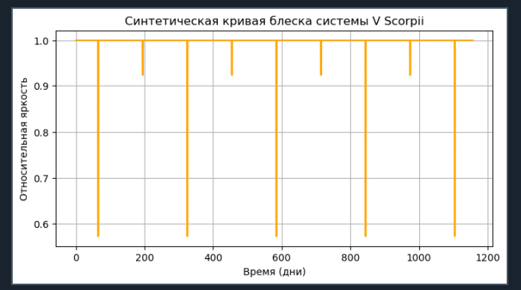

Slide 9
Этап 3 — Сравнение с наблюдениями
На следующем этапе я обработал реальные данные наблюдений и построил фазовую кривую блеска. Затем я наложил на неё свою модельную кривую. Как видно, форма графиков хорошо совпадает, особенно в фазах затмений.

Slide 10
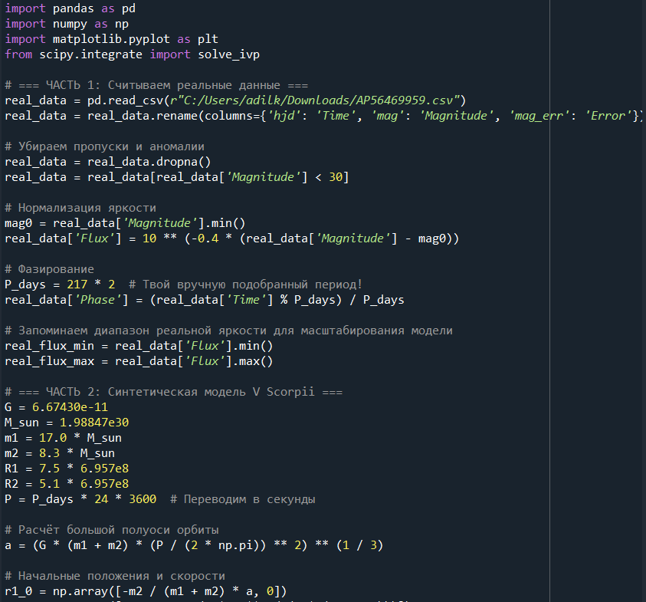
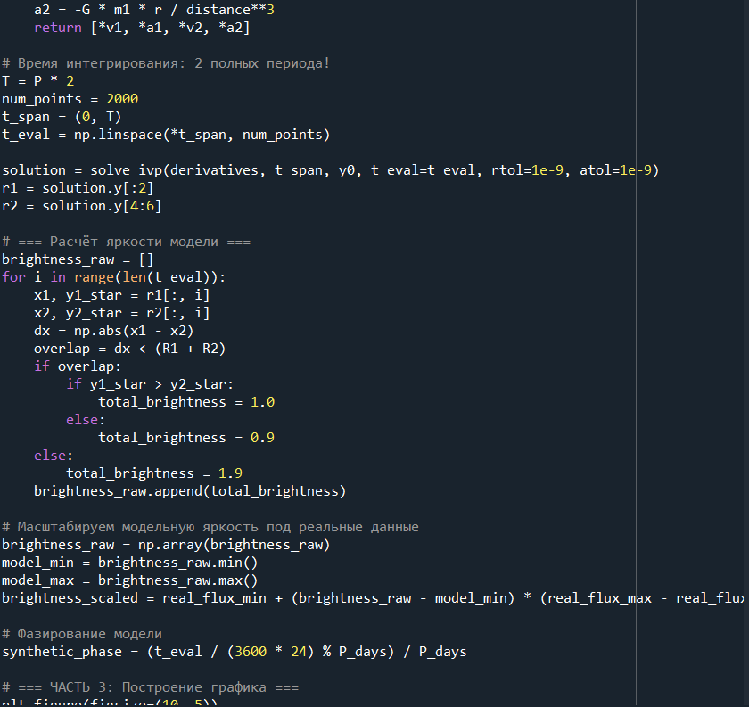
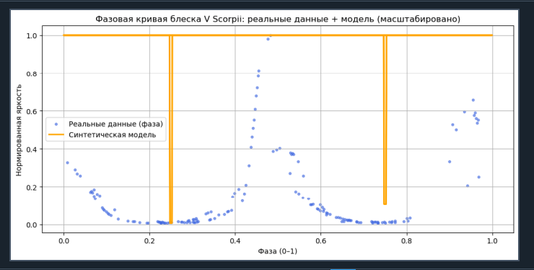

Slide 11
Основные результаты,проблемы и нерешённые вопросы
Моя модель показала хорошее совпадение с реальными наблюдениями системы V Scorpii. Фазы затмений в модели и в данных совпадают, что подтверждает, что расчёты выполнены правильно.
Конечно, есть и некоторые неточности. В реальных данных присутствуют шумы, а моя модель пока построена с упрощениями. В будущем можно доработать модель, добавить более сложные эффекты, например, частичные затмения или влияние формы звёзд.

Slide 12
Заключение
В результате работы я выполнил все поставленные задачи: смоделировал орбитальную динамику системы, построил кривую блеска и сравнил с реальными наблюдениями. В будущем можно дополнить модель для повышения её точности.

Slide 13
Список литературы
В своей работе я использовал научные публикации, базы данных наблюдений ZTF, а также библиотеки Python для расчётов и визуализации результатов.

